Slide 1


Material de apoyo Kínder

Slide 2
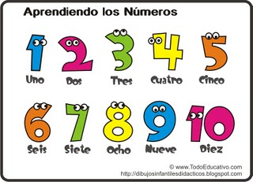
Los números
Los números se utilizan para dos cosas muy distintas:
Designar un orden: Los números nos permiten comunicar si un elemento va antes o después que otro. Es decir, cual es el primero, el segundo, el tercero… Esta habilidad es la que utilizamos al contar objetos.
Expresar una cantidad: Gracias a esto podemos comparar conjuntos y operar con ellos.
Sabiendo qué número de objetos hay en dos conjuntos, podemos decir donde hay más, calcular cuantos objetos tendremos si unimos los dos grupos…
https://www.youtube.com/watch?v=PX9fF_-UFTk

Slide 3
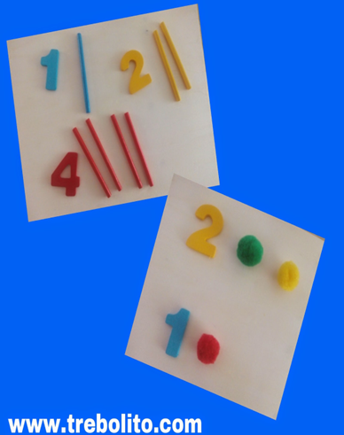
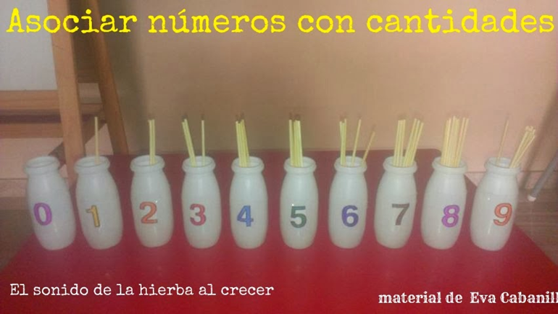
ASOCIAR NÚMEROS A UNA CANTIDAD
Para relacionar números y cantidades podemos hacer muchas actividades divertidas, que a los niños le ayudaran afianzar el concepto de cantidad y familiarizarse con los números.

Slide 4
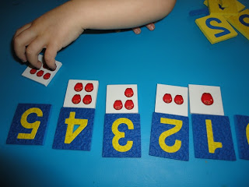
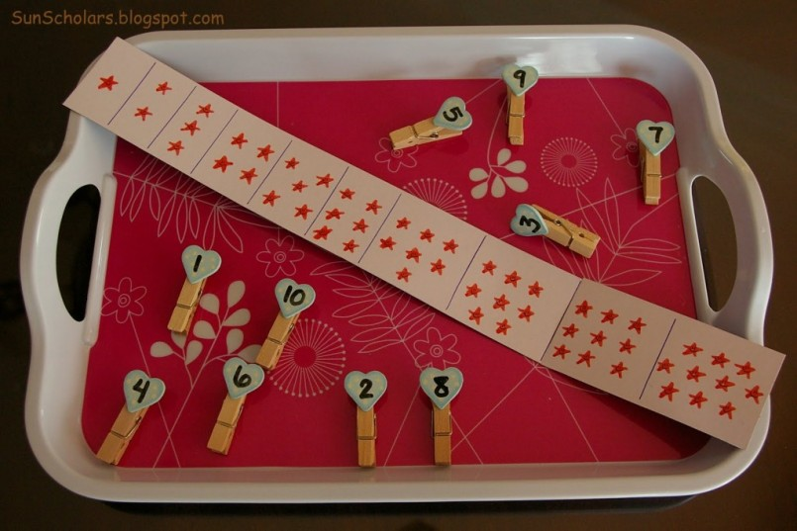
https://www.youtube.com/watch?v=K0WED8_c6SE

Slide 5
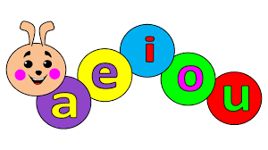
Las vocales
Con estas actividades vamos a ayudar a nuestros alumnos a reconocer, trazar y discriminar vocales, algo vital para aprender a leer y escribir
https://www.youtube.com/watch?v=CqTXFbnG0ag

Slide 6
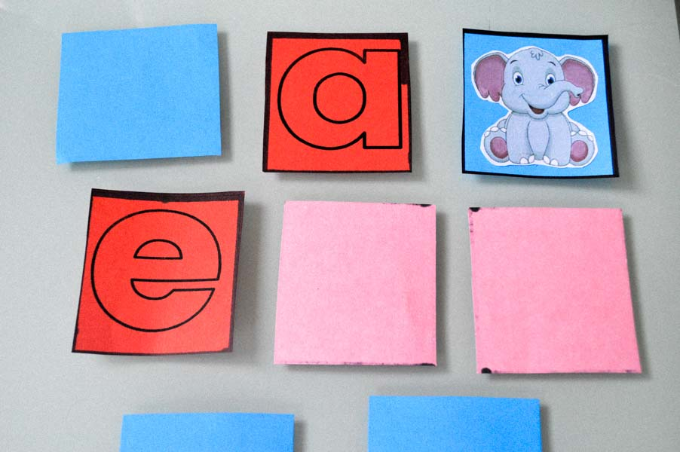
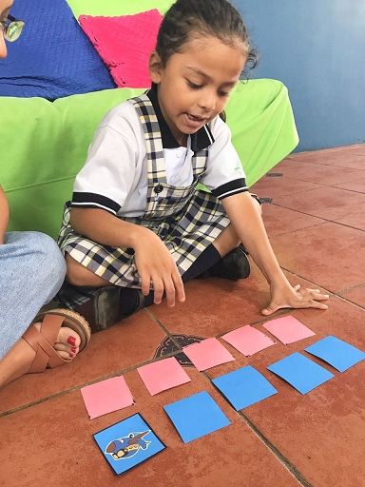
Memorice de vocales:
Debemos cortar 10 cuadrados del mismo tamaño. Tomar 5 cuadrados y escribirle a cada uno una vocal, de manera que en cada cuadrado se escriba una vocal. Si tenemos la habilidad de dibujar, nosotros podemos hacer los dibujos relacionados con las vocales y que los niños los pinten, así ellos nos ayudarán, o podemos encontrar muchos dibujos en internet, que podemos imprimir.

Slide 7
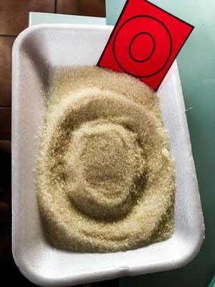
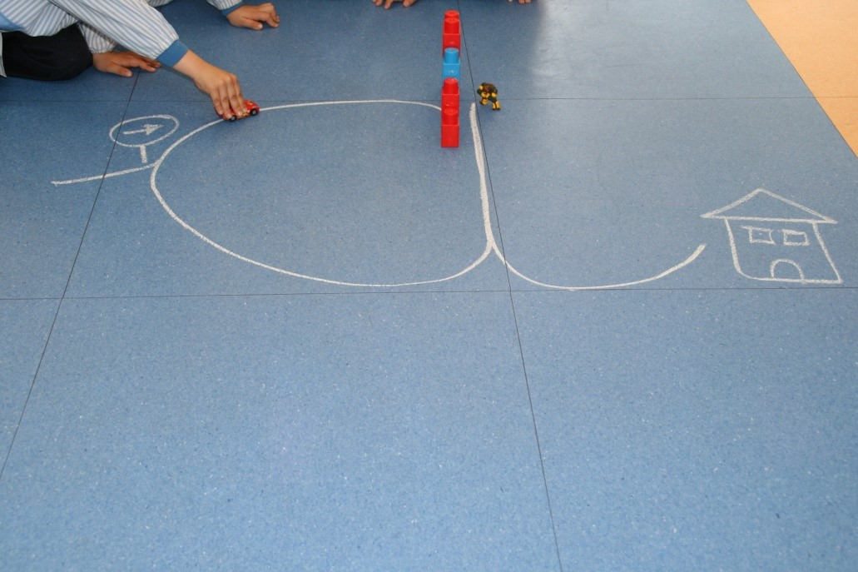
escribir el trazo de la vocal grande en el suelo. En ese momento lo que el niño o la niña debe hacer es caminar o conducir un coche de juguete y seguir el camino correcto de la letra.

Slide 8


